Slide 1
Реализация алгоритма муравьиной колонии, основанного на выборе значения эвристического параметра, контролируемого информационной энтропией для задач коммивояжера
Подготовила Щербинина А.В
3 курс ,Программная инженерия
Руководитель Соломатин Д.И

Slide 2
Введение. Задача коммивояжера
Суть задачи сводится к поиску оптимального пути, проходящего через промежуточные пункты по одному разу и возвращающегося в исходную точку.
2

Slide 3
Постановка задачи
Реализовать базовый алгоритм муравьиной колонии для задач коммивояжера
Найти, и исследовать различные подходы к улучшению базового алгоритма, и реализовать один из них
Провести ряд экспериментов.
3

Slide 4
Классический муравьиный алгоритм
Идея муравьиного алгоритма - моделирование поведения муравьёв, связанного с их способностью быстро находить кратчайший путь от муравейника к источнику пищи и адаптироваться к изменяющимся условиям, находя новый кратчайший путь
4

Slide 5
Реализация классического муравьиного алгоритма
Любой муравьиный алгоритм независимо от реализации
можно представить в виде цикла:
Пока (условия выхода не выполнены):
Создание муравьёв
Пока все муравьи не вернутся в исходную точку:
Поиск решения
Обновление феромона
Дополнительные действия (опционально)
5

Slide 6
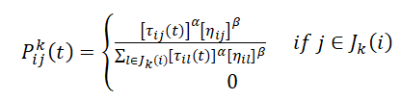
Реализация классического муравьиного алгоритма
Муравьи используют феромон и эвристическую информацию для выбора городов-кандидатов с определенной вероятностью P. Р вычисляется по формуле (1)
(1)
6

Slide 7

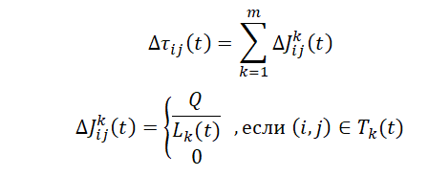
Уровень феромона обновляется в соответствии с формулой (2)
(2)
Где
7

Slide 8
Реализация алгоритма муравьиной колонии, основанного на выборе значения эвристического параметра, контролируемого информационной энтропией
Solving Traveling Salesman Problem by Using Improved Ant Colony Optimization Algorithm.// Zar Chi Su Su Hlaing, May Aye Khine. // International Journal of Information and Education Technology
8

Slide 9
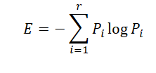
Реализация алгоритма муравьиной колонии, основанного на выборе значения эвристического параметра, контролируемого информационной энтропией
Энтропия случайной величины определяется по формуле(3)
(3)
9

Slide 10
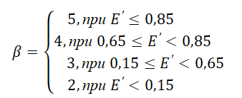

Феромон обновляется в соответствии с формулой (4)
(4)
Где
(5)
10

Slide 11
Средства реализации
Язык программирования python
Библиотека matplotlib
Библиотека numpy
Библиотека pyqt5
11

Slide 12
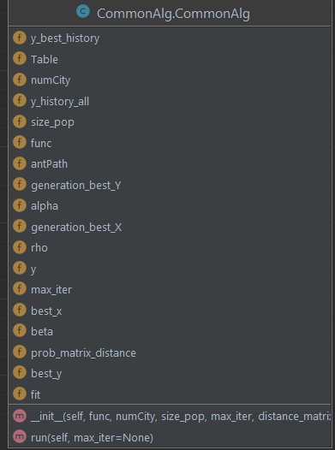
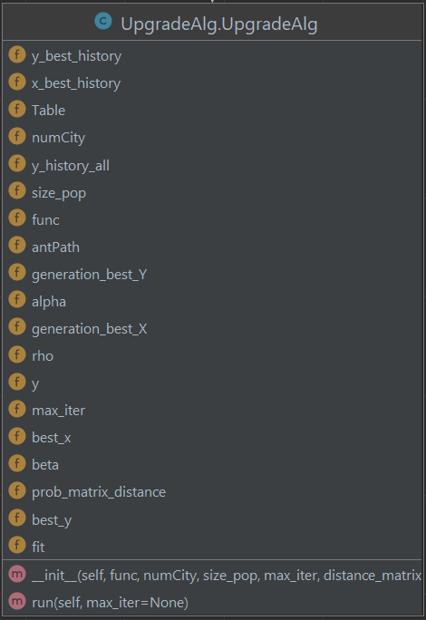
Диаграммы классов
Диаграмма класса реализации классического алгоритма
Диаграмма класса реализации улучшенного алгоритма
12

Slide 13
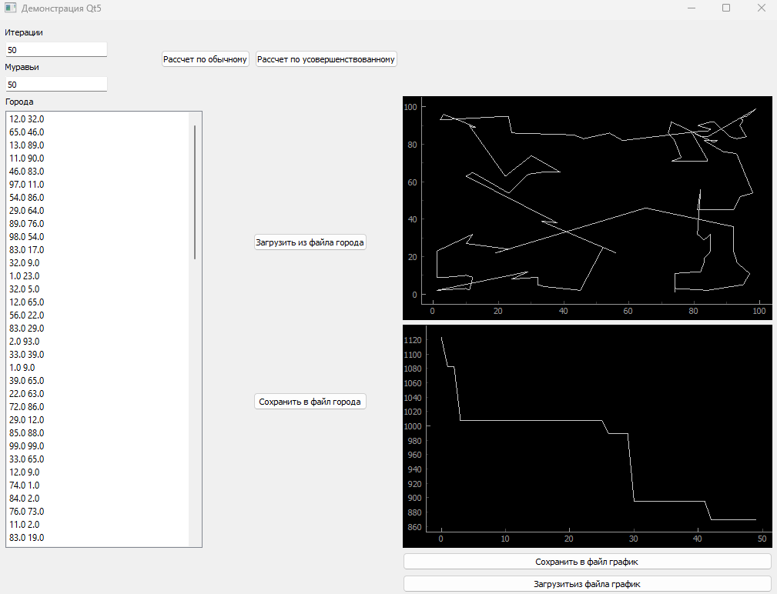
Интерфейс
13

Slide 14
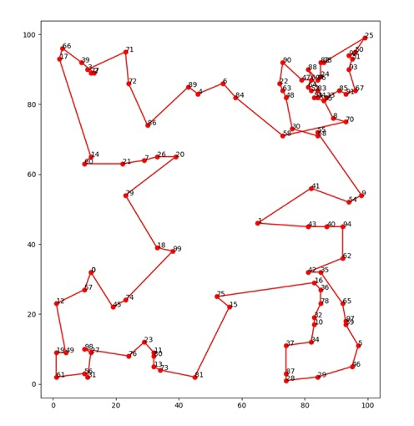
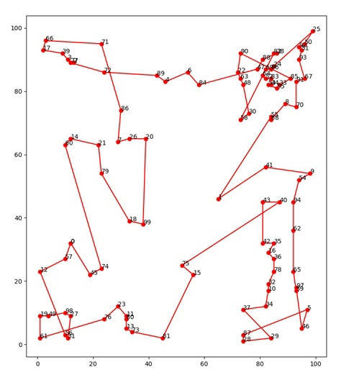
Проведение экспериментов
Улучшенный алгоритм Длина пути 756
Классический алгоритм Длина пути 858
14

Slide 15
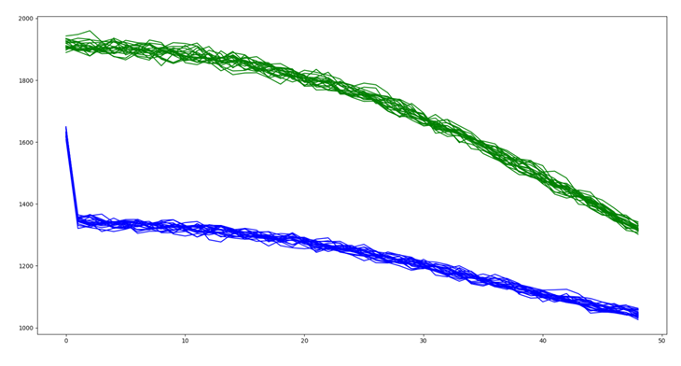
Проведение серии экспериментов
Зеленый – классический алгоритм Синий – улучшенный алгоритм
15

Slide 16
Заключение
При одинаковых входных данных, алгоритм муравьиной колонии, основанный на выборе значения эвристического параметра, контролируемого информационной энтропией находит более короткий маршрут
16

